Slide 1
Tilbud
14NOV 2017

Slide 2
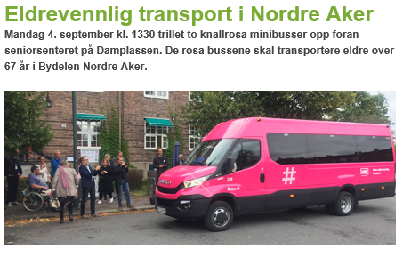
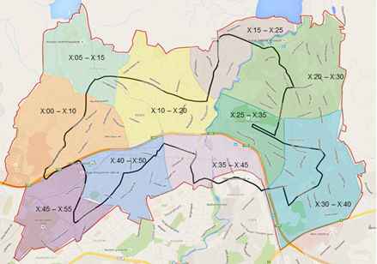

Slide 3
Pilot - Aktivitetstransport
Kl. 15.00 ved «hentestedet»
Stabæk sin erfaring tilsier at foreldrene henter sine egne barn. Altså liten grad av samkjøring.
Piloten vil da kunne redusere 400 bilreiser i området pr uke.
Kl. 16.00 ved «hentestedet»
Notes:
Forslag til innhold:
Gi en kort og presis beskrivelse av sakens bakgrunn og saksfremstilling
Knytt opp mot eventuelle tidligere vedtak, mål og/eller strategi

Slide 4
Transport
Skole
Skole
Aktivitet
Skole

Slide 5
Oppsummering
14NOV 2017

Slide 6
Nye servicetilbud
Selvkjøring
IT-løsning BaaS
Bærekraftighet

